Slide 1

1
2
3
1. 메인페이지
5
4
[1] 사이트 로고
[2] 검색창(search)
- 사용자가 찾고자 하는 내용을 검색하는 기능
[3] 메뉴버튼
메뉴버튼을 클릭하면 숨겨져 있던 메뉴 내용들이 출력
[4] 상단바
- 공간별로 제품 카테고리분류
[5] 메인 이미지(슬라이드로 넘기는 방식)
[6] 신제품 (메인 이미지와 동일하게 슬라이드로 옆으로 넘겨지는 방식)
[7] 계절추천상품
[8] 하단정보
6
7
8

Slide 2
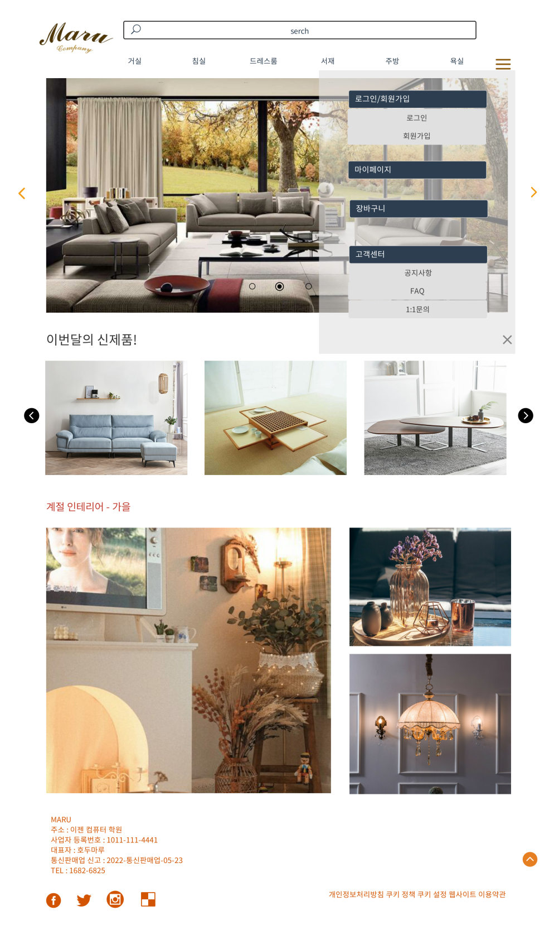
1
2. 메뉴버튼
2
3
[1] 메뉴버튼: 클릭하면 숨겨진 메뉴 항목 창이 나타남
[2] 로그인/회원가입
-로그인: 로그인 페이지로 이동
- 회원가입: 회원가입 페이지로 이동
[3] 마이페이지
-클릭시 마이페이지로 이동
[4] 장바구니
- 클릭시 장바구니로 이동
[5] 고객센터
- 공지사항 : 공지사항 페이지로 이동
- FAQ : 자주하는 질문들을 모아놓은 페이지로 이동
- 1:1문의 : 1:1문의 페이지로 이동
4
5

Slide 3
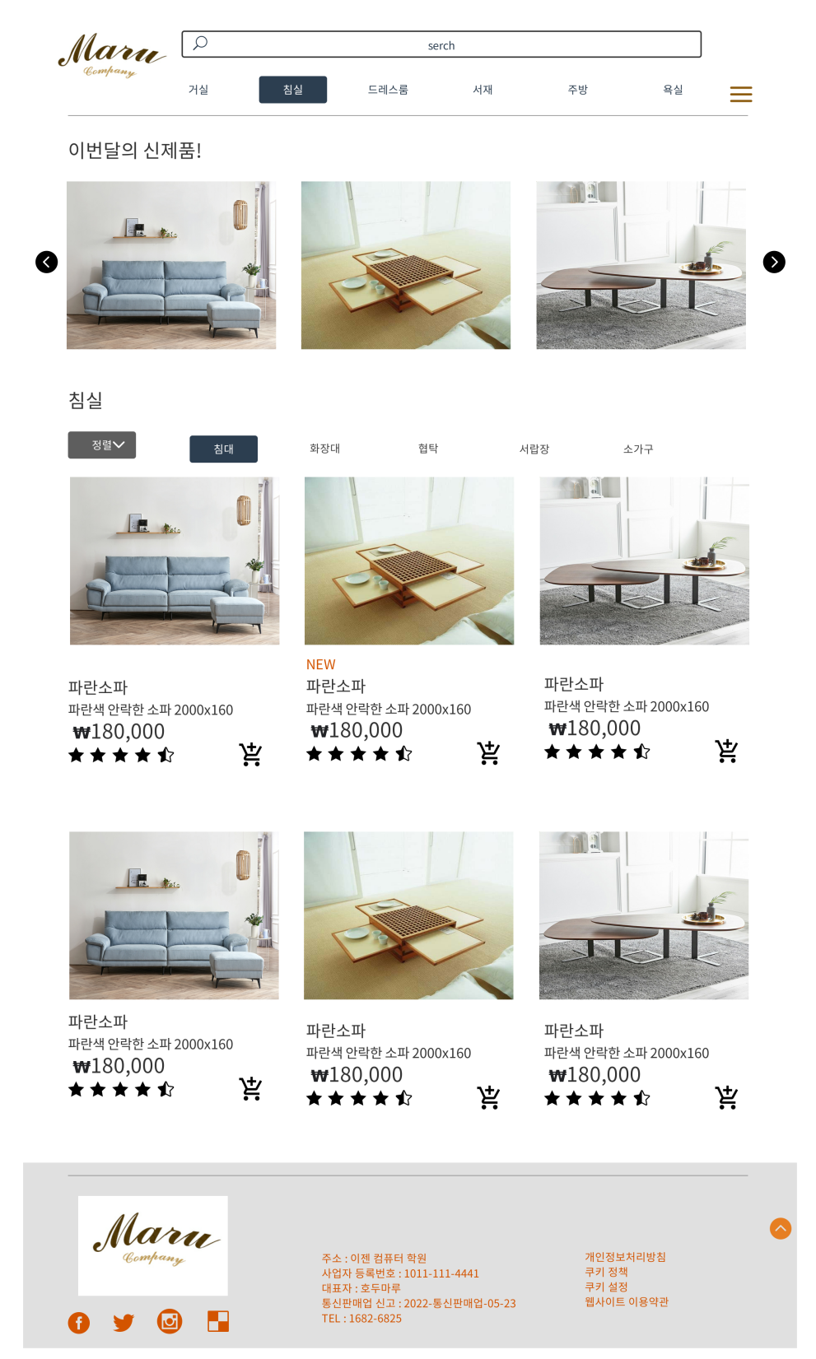
3. 상품목록페이지
1
1
[1] 신제품 추천
[2] 해당 카테고리 제품목록
[3] 제품 정렬버튼
-원하는 기준을 선택하여 제품을 정렬할수 있다(ex가격순, 별점순 등)
[4] 세부항목 선택버튼
-클릭하면 해당 세부항목에 해당하는
제품목록 나열
[5] 장바구니 추가버튼
2
4
3
5

Slide 4
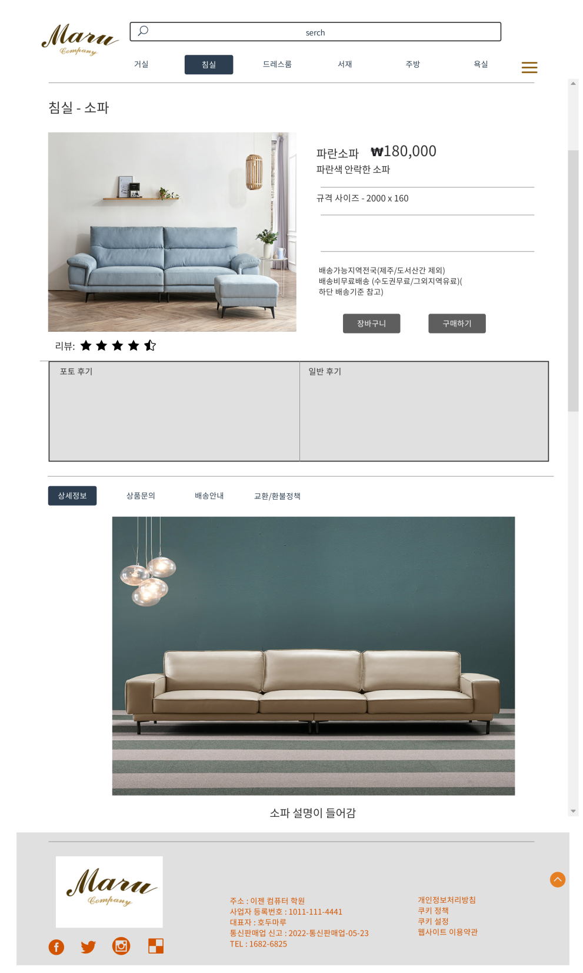
4. 상품상세정보-(1)
[1] 제품이미지
[2] 제품설명
- 제품명, 제품가격, 제품사이즈,배송
등에 관한 간략한 내용
[3] 장바구니 버튼
- 클릭하면 장바구니에 담김
[4] 구매하기 버튼
- 클릭하면 주문페이지로 연결
[5] 해당제품이 받은 평점을 보여준다
[6] 해당제품에 달린 리뷰
- 포토리뷰와 일반리뷰로 나뉘어서
보여준다
[7] 설명버튼
(클릭하면 해당 버튼의 내용이 녹색영역에 보여짐)
- 상세정보버튼 : 제품에 대한 자세한 설명과 많은
이미지들을 자세히 보여준다
1
2
3
4
5
6
7

Slide 5
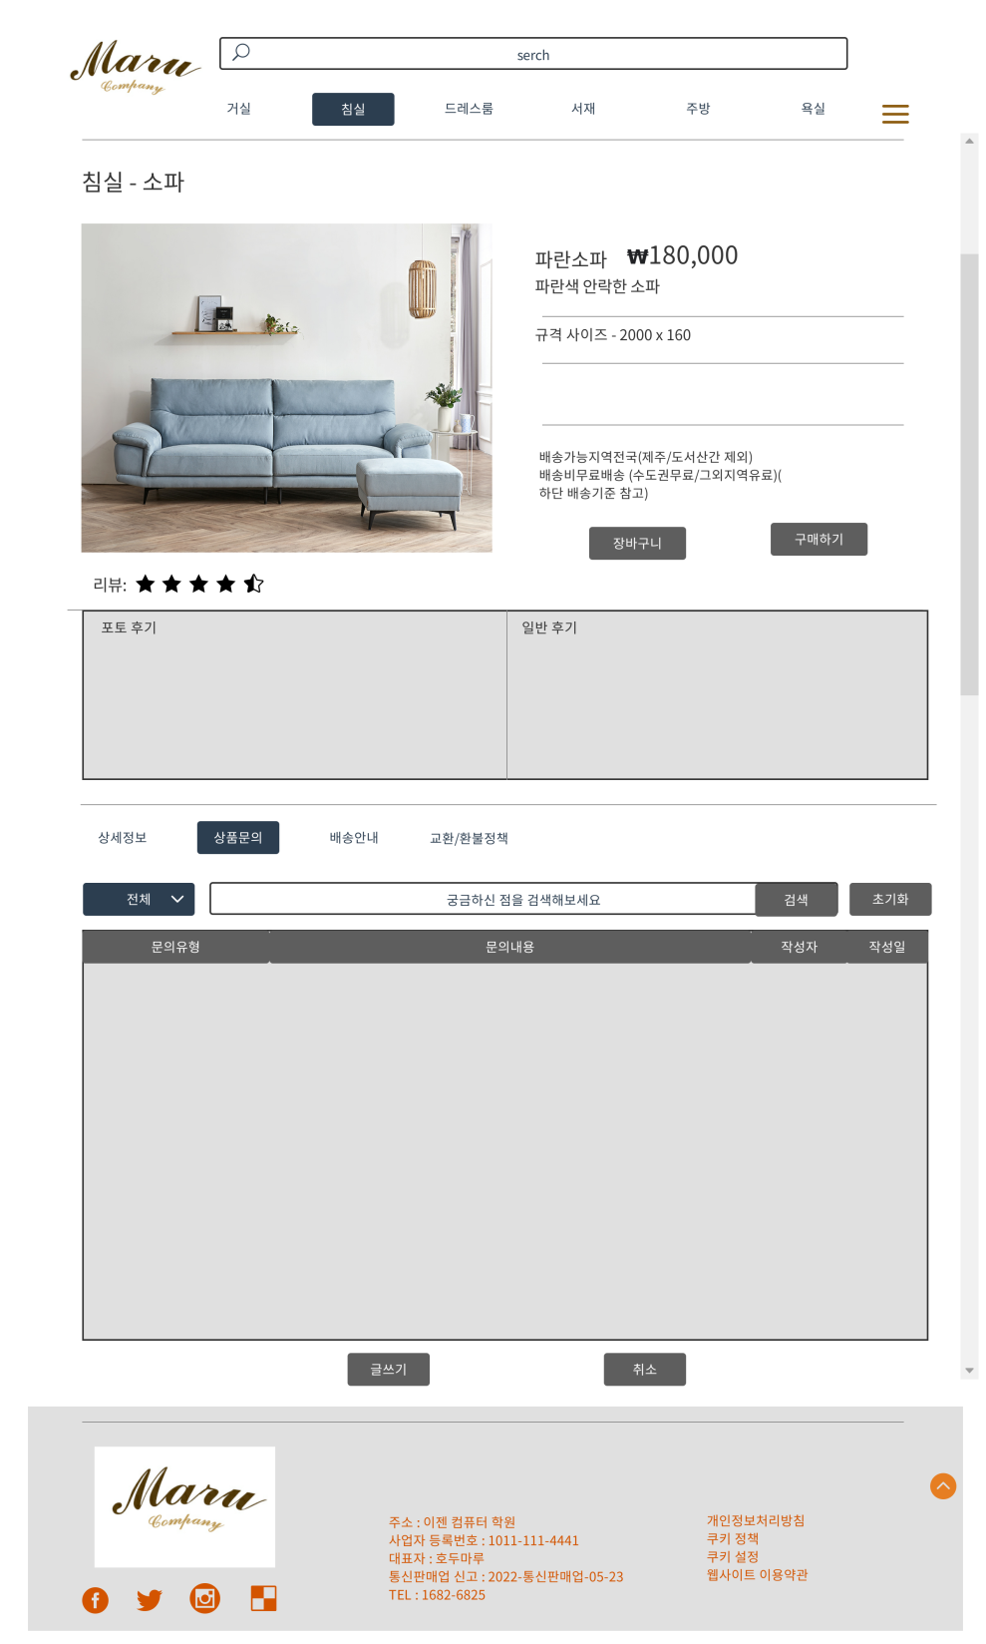
5. 상품상세정보-(2)
[1] 제품이미지
[2] 제품설명
- 제품명, 제품가격, 제품사이즈,배송
등에 관한 간략한 내용
[3] 장바구니 버튼
- 클릭하면 장바구니에 담김
[4] 구매하기 버튼
- 클릭하면 주문페이지로 연결
[5] 해당제품이 받은 평점을 보여준다
[6] 해당제품에 달린 리뷰
- 포토리뷰와 일반리뷰로 나뉘어서
보여준다
[7] 설명버튼
(클릭하면 해당 버튼의 내용이 녹색영역에 보여짐)
- 상품문의버튼 : 제품에 대한 문의를 할 수 있는 영역 을 보여준다
1
2
3
4
5
6
7

Slide 6
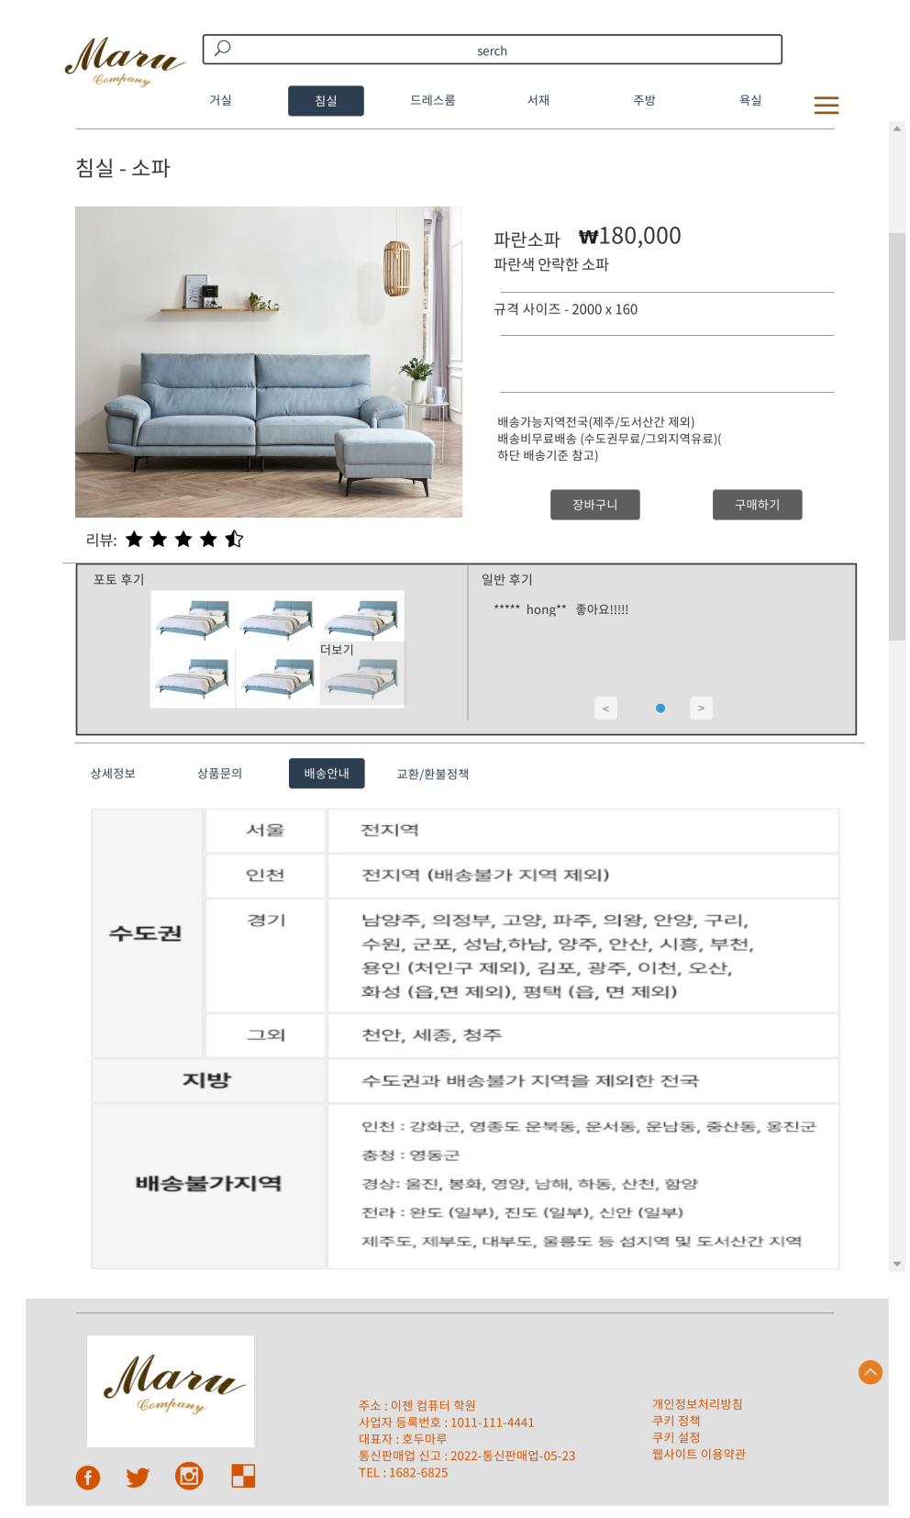
6. 상품상세정보-(3)
[1] 제품이미지
[2] 제품설명
- 제품명, 제품가격, 제품사이즈,배송
등에 관한 간략한 내용
[3] 장바구니 버튼
- 클릭하면 장바구니에 담김
[4] 구매하기 버튼
- 클릭하면 주문페이지로 연결
[5] 해당제품이 받은 평점을 보여준다
[6] 해당제품에 달린 리뷰
- 포토리뷰와 일반리뷰로 나뉘어서
보여준다
[7] 설명버튼
(클릭하면 해당 버튼의 내용이 녹색영역에 보여짐)
- 배송안내 : 배송에 대한 정보를 보여준다
(ex 배송불가지역에 대한 안내등 )
1
2
3
4
5
6
7

Slide 7
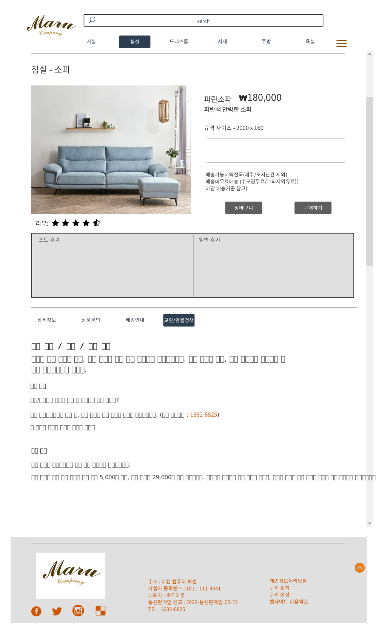
7. 상품상세정보-(4)
[1] 제품이미지
[2] 제품설명
- 제품명, 제품가격, 제품사이즈,배송
등에 관한 간략한 내용
[3] 장바구니 버튼
- 클릭하면 장바구니에 담김
[4] 구매하기 버튼
- 클릭하면 주문페이지로 연결
[5] 해당제품이 받은 평점을 보여준다
[6] 해당제품에 달린 리뷰
- 포토리뷰와 일반리뷰로 나뉘어서
보여준다
[7] 설명버튼
(클릭하면 해당 버튼의 내용이 녹색영역에 보여짐)
- 교환/환불정책 : 교환/환불정책에 대한 정보를 보여 준다
1
2
3
4
5
6
7

Slide 8
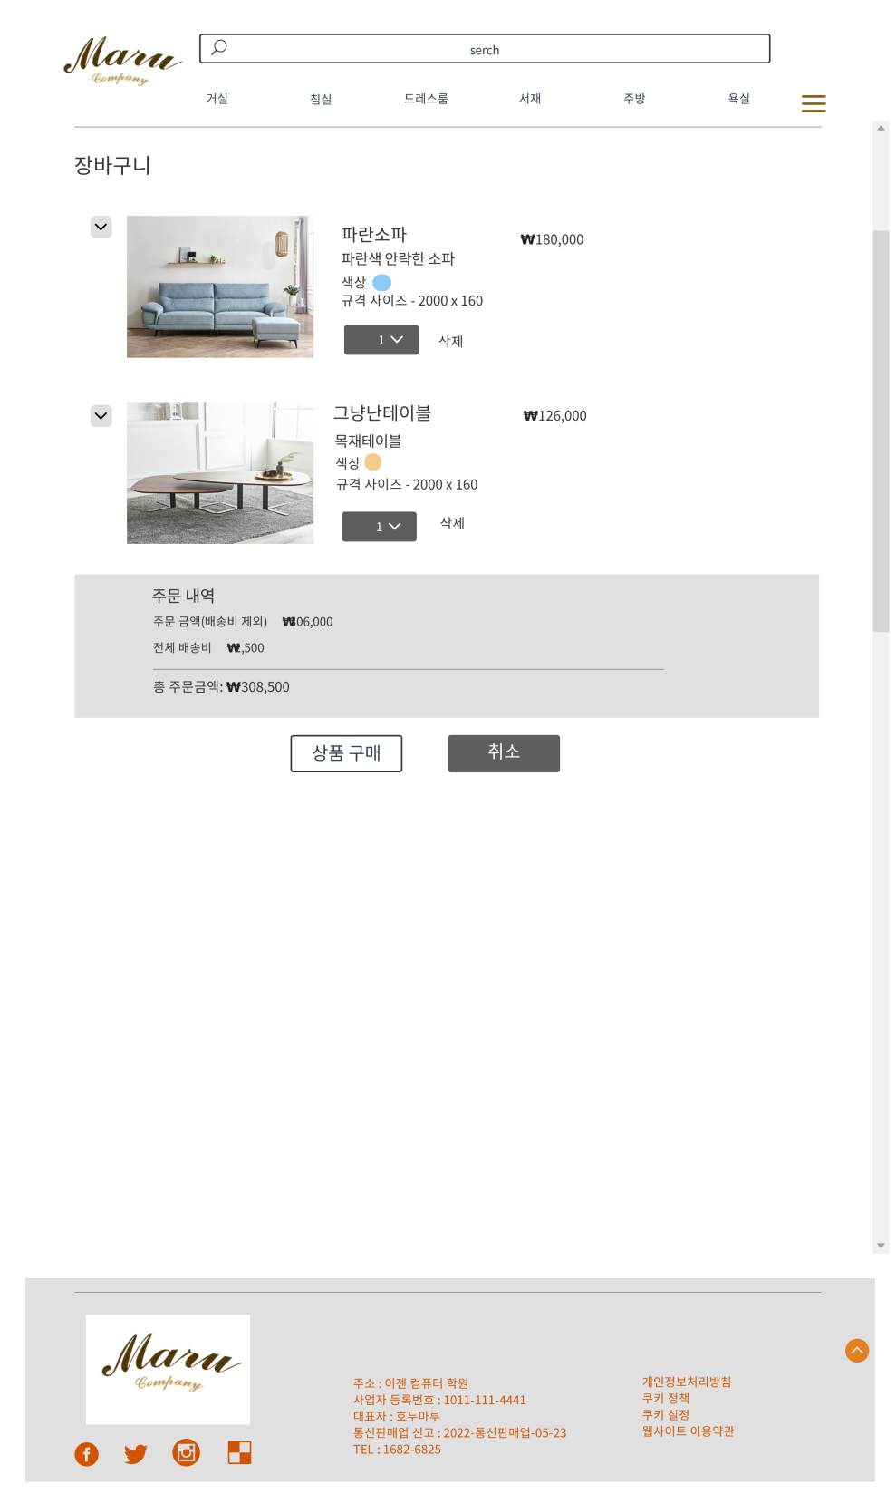
8. 장바구니
1
[1] 체크박스
장바구니에서 선택한 상품을 일괄 주문 할 때 사용
[2] 수량선택
-몇 개의 제품을 구매 할 것인지 수량을 선택하는 기능
[3] 삭제버튼
해당 제품을 장바구니에서 제외시키는 기능
[4] 장바구니에서 선택한 제품들을 구매하게 될 경우 발생하는 비용을 구매 전에 보여줌(배송비 포함)
[5] 상품구매버튼
버튼 클릭 시 주문페이지로 이동
[6] 취소 버튼
- 버튼 클릭시 이전페이지로 이동
2
3
4
5
6

Slide 9
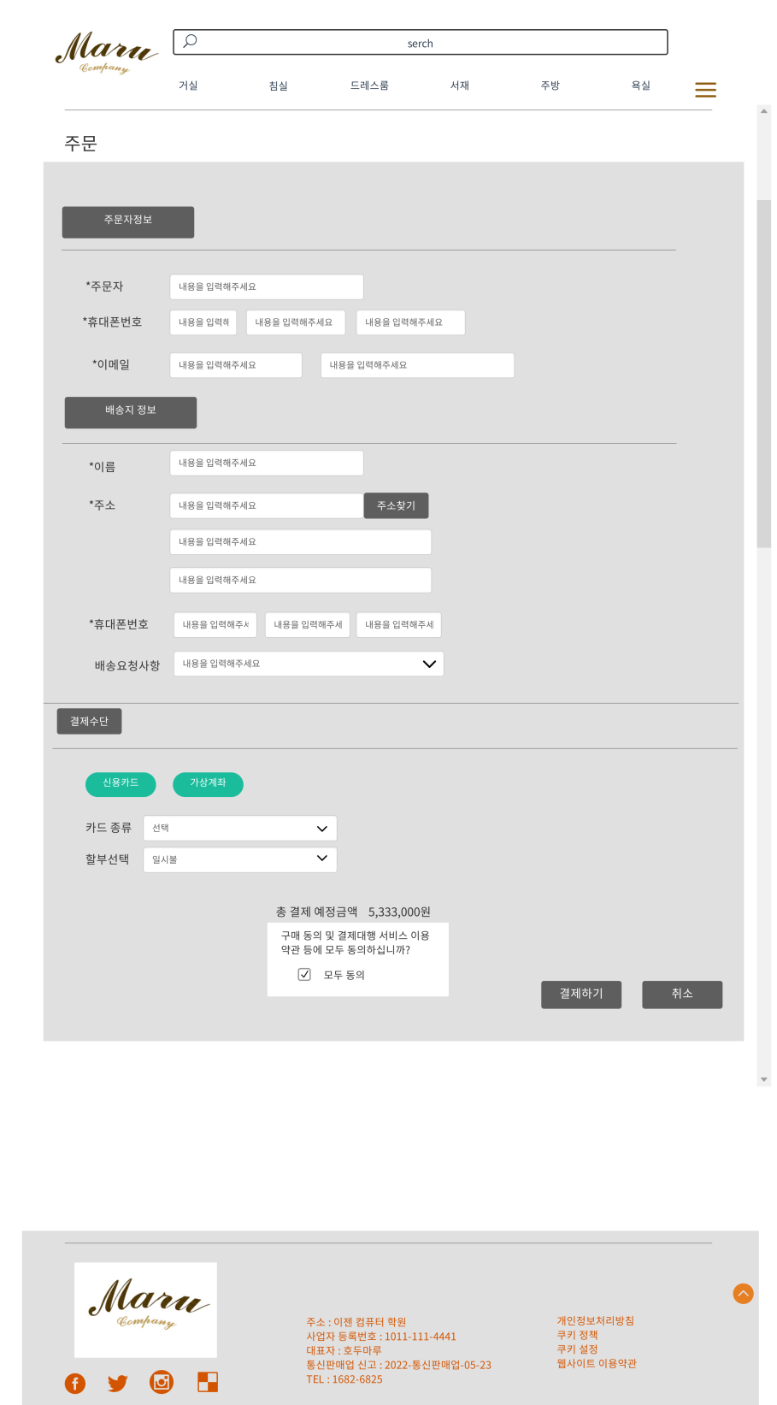
9. 주문페이지
1
[1] 주문자정보
- 주문하는 사람에 대한 정보 입력란
[2] 배송지정보
- 받는사람에 대한 정보 입력란
[3] 주소찾기 버튼
- 클릭하면 주소를 검색할 수 있는 창이 열림
[4] 결제수단
- 어떤 방식으로 결제를 진행할지 선택하는 영역
(ex 계좌입금, 카드결제, 카카오페이 & 할부선택)
[5] 결제방식선택버튼
- 원하는 결제방식에 해당하는 버튼을 클릭한다
[6] 동의여부
- 이용약관에 동의하는지 묻는 체크박스
동의하지 않는 경우에는 결제가 불가능하다
[7] 결제하기 버튼
- 클릭시 결제진행 창이 열림
[8] 취소버튼
- 클릭시 이전페이지로 이동
2
3
4
5
6
7
8

Slide 10
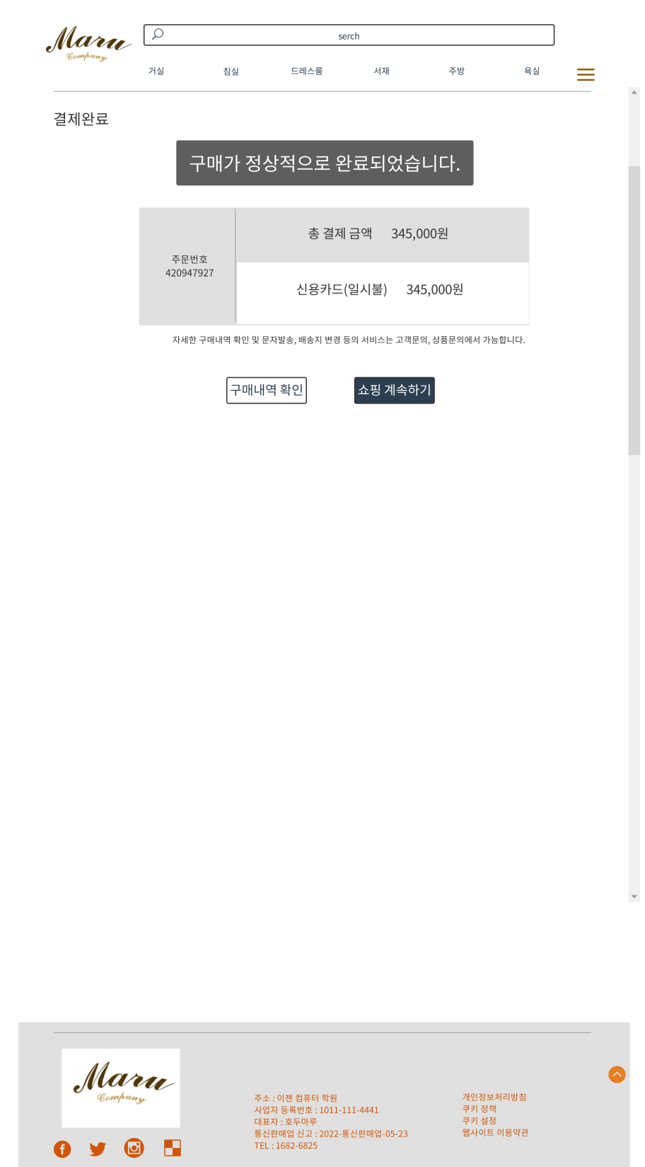
10. 결제완료페이지
1
2
[1] 구매가 정상적으로 이루어졌음을 알리는 메시지
[2] 구매정보(총 결제금액 및 결제방식(할부기간안내))
[3] 구매내역확인버튼
- 자세한 구매내역을 조하고 싶은 경우 버튼을 클릭
하여 구매내역 페이지로 이동
[4] 쇼핑 계속하기 버튼
- 구매가 끝난 후 계속 쇼핑을 이어가고 싶은 경우
버튼을 클릭하면 메인페이지로 이동
3
4

Slide 11
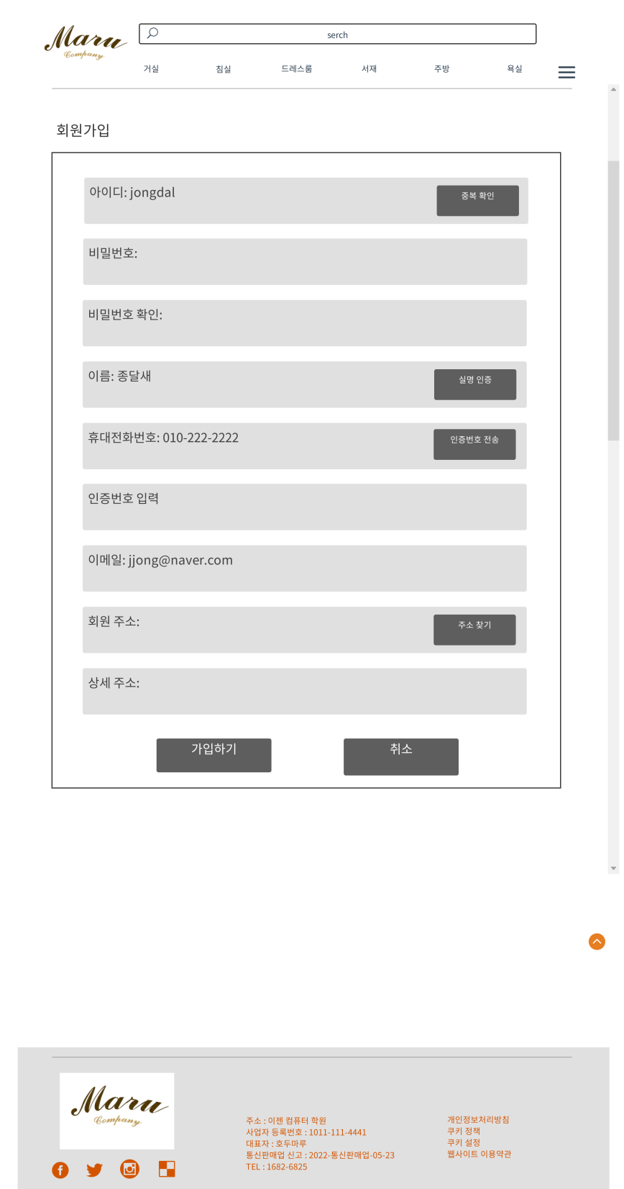
11. 회원가입
1
[1] 아이디중복확인
- 클릭 하면 같은 아이디를 사용하는 기존의 사용자가
있는지 여부를 체크한다
- 기존의 사용자와 같은 아이디를 사용할 경우,
해당 아이디를 사용할 수 없다
[2] 인증번호전송버튼(휴대전화x -> 이메일o)
- 클릭 하면 입력한 이메일로 인증번호가 전송되며
전송된 인증번호를 인증번호 입력란에 정확히
입력해야 회원가입이 가능하다
[3] 주소찾기
- 클릭하면 주소를 검색할 수 있는 창이 열림
[4] 가입하기
- 양식에 맞게 내용을 작성한 후
(중복확인&인증번호&비밀번호 확인 등)
이상없이 작성한 경우 가입이 완료되고
그렇지 않은 경우 알림창을 띄워서 사용자가
작성내용을 수정하도록 유도한다
[5] 취소
- 버튼을 누르면 이전페이지로 이동한다
2
3
4
5

Slide 12
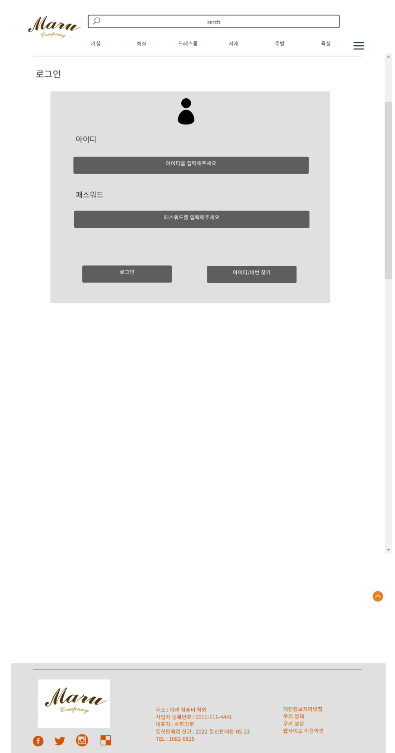
12. 로그인
[1] 아이디입력
[2] 비밀번호 입력
[3] 로그인
- 클릭시 일치하는 아이디와 비밀번호가 있는지 확인후
있으면 로그인 성공, 없거나 다르면 로그인 실패
알림창이 열림
[4] 아이디/비밀번호찾기 버튼
- 아이디나 비밀번호를 잊어버린경우 사용
- 클릭하면 아이디/비밀번호찾기 페이지로 연결
1
1
1
1

Slide 13
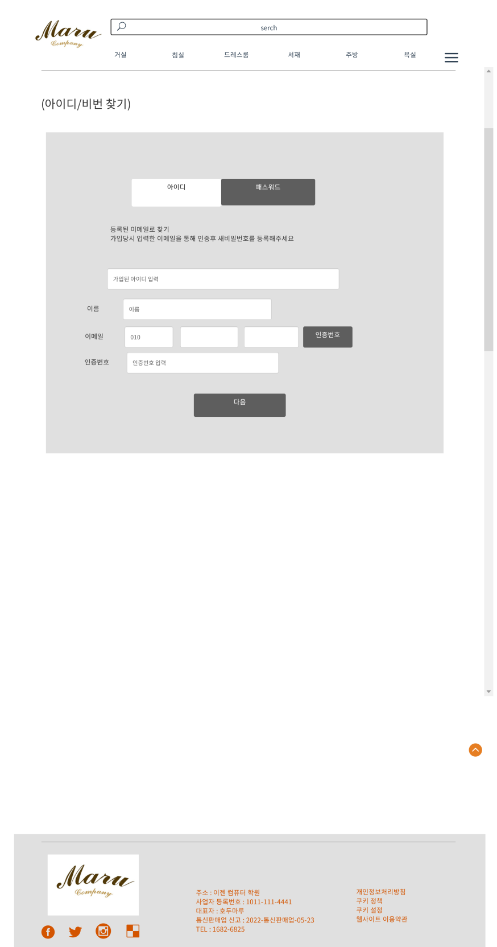
13. 아이디/비밀번호 찾기
1
2
[1] 아이디를 찾는 경우 클릭
[2] 비밀번호를 찾는 경우 클릭
[3] 인증번호버튼
- 가입 시 작성했던 이메일 주소를 입력한 후 버튼을
누르면 해당 이메일 로 인증번호가 전송된다
[4] 다음버튼
- 입력란을 모두 알맞게 입력한 경우 아이디/비밀번호
를 찾을 수 있다
(인증번호란 에 전송된 인증번호를 정확히 입력)
3
4

Slide 14
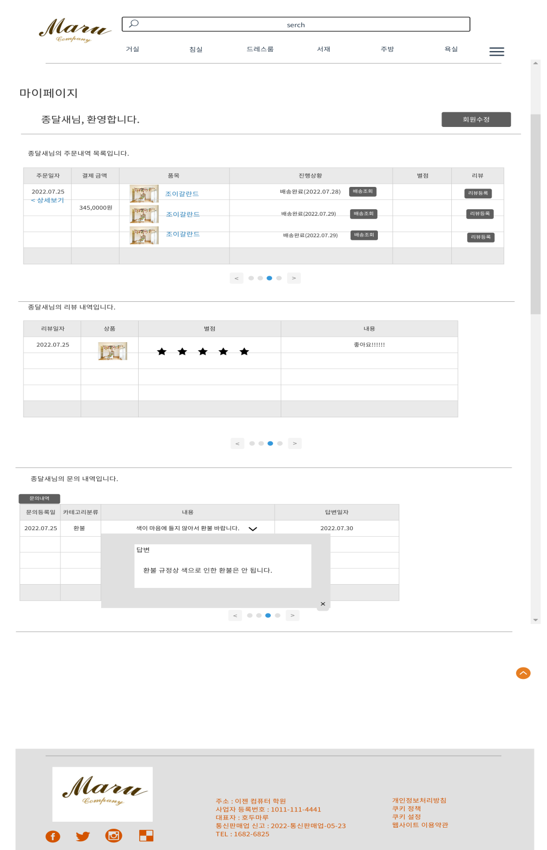
14. 마이페이지
회사로고
1
[상단]
버튼 1: 회원수정 – 클릭하면 회원수정 페이지로 이동
[1] 주문내역 목록(3건씩으로 정렬)
버튼 1: 상세보기를 누르면 해당 주문일자 상품의 상세보기 페이지로 이동되어짐
버튼 2: a href로 해당 텍스트를 누르면 해당 상품 페이지로 이동
버튼 3: ‘배송조회’버튼을 누르면 송장번호 및 배송 페이지로 이동
버튼 4: 별 아이콘 부분을 클릭하여 리뷰등록을 누르지 않고도 별점을 바로 줄 수 있음
버튼 5: 배송완료가 되면 리뷰등록 버튼이 활성화가 되면서 누를 시 리뷰 작성 페이지로 이동 됨
[2] 리뷰 내역
버튼 1: 양쪽 <,>버튼을 누르면 앞 페이지, 뒷 페이지로 이동함
[3] 문의 내역
아이콘 1: 해당 아이콘을 클릭하면 아래로 답변 내용이 담긴 메모창이 출력됨
1
2
3
4
5
1
2
1
3
1
2

Slide 15
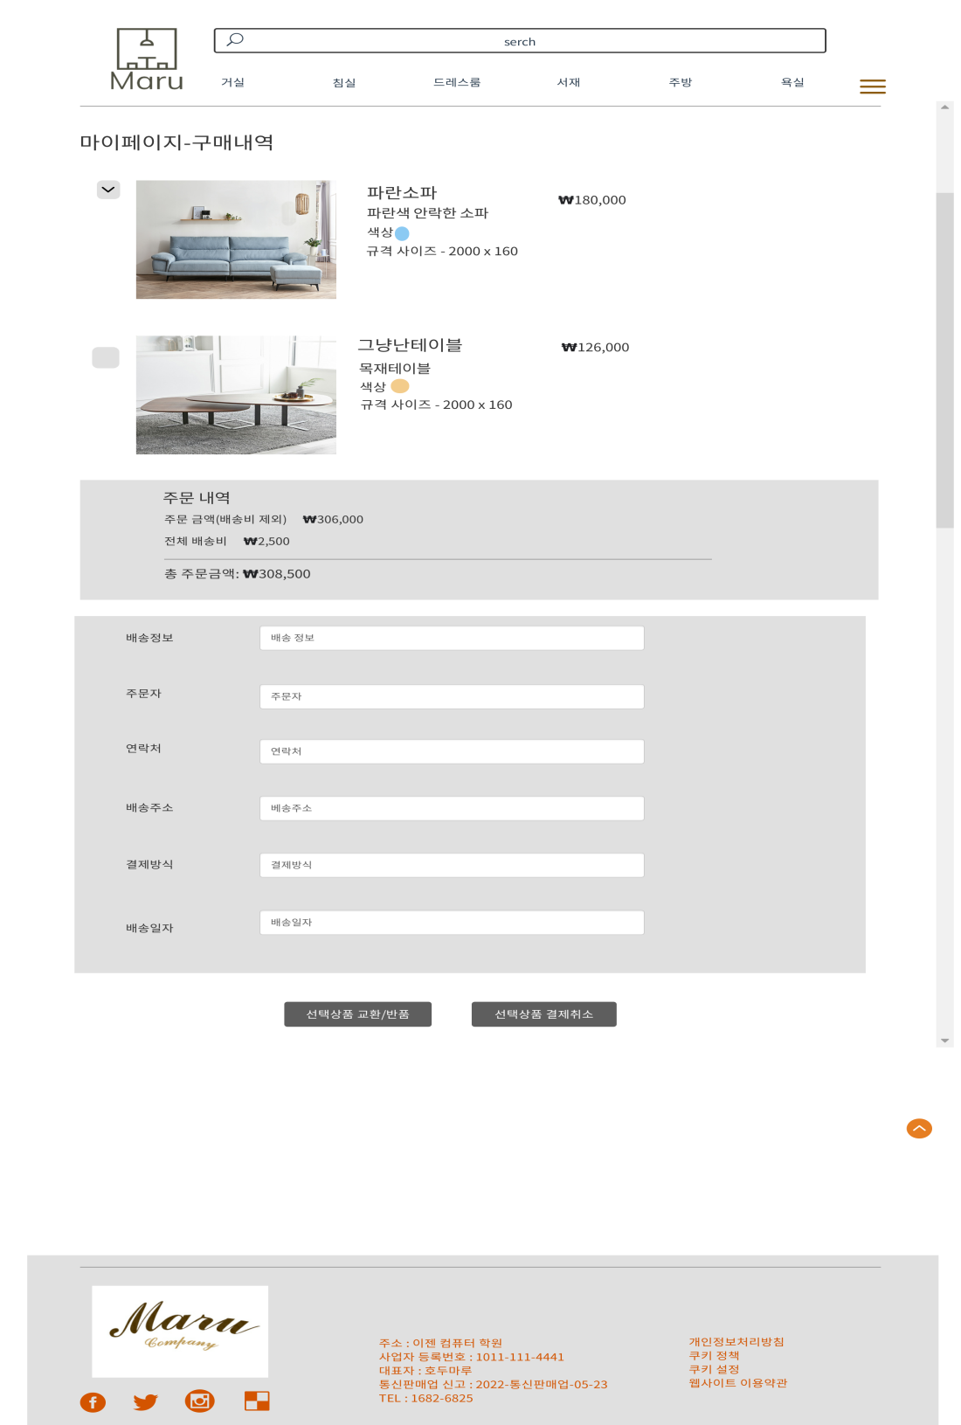
15. 마이페이지-구매내역
1
2
[1] 상세 보기-구매내역(건당 주문 상품을 상세하게 보여주는 페이지)
체크박스 – 상품 교환/반품/결제취소 를 진행할 때 원하는 항목만
선택하여 처리할 수 있도록 한다
(2) 제품 명이나 사진을 누르면 해당 상품 페이지로 이동
[2] 주문내역(배송비+총 상품의 주문금액이 합산되어서 보여짐)
[3] 상세 카테고리
배송에 관한 내용(주문자, 연락처, 배송주소, 결제방식, 예상배송일자, 등)을 보여준다
[4] 교환/반품 버튼
체크박스 선택 후 교환/반품 버튼을 누르면 교환/반품 페이지로 이동한다.
[5] 결제취소 버튼
체크박스 선택 후 주문 취소 버튼을 누르면 결제취소 페이지로 이동한다
1
2
1
3
1
4
5

Slide 16
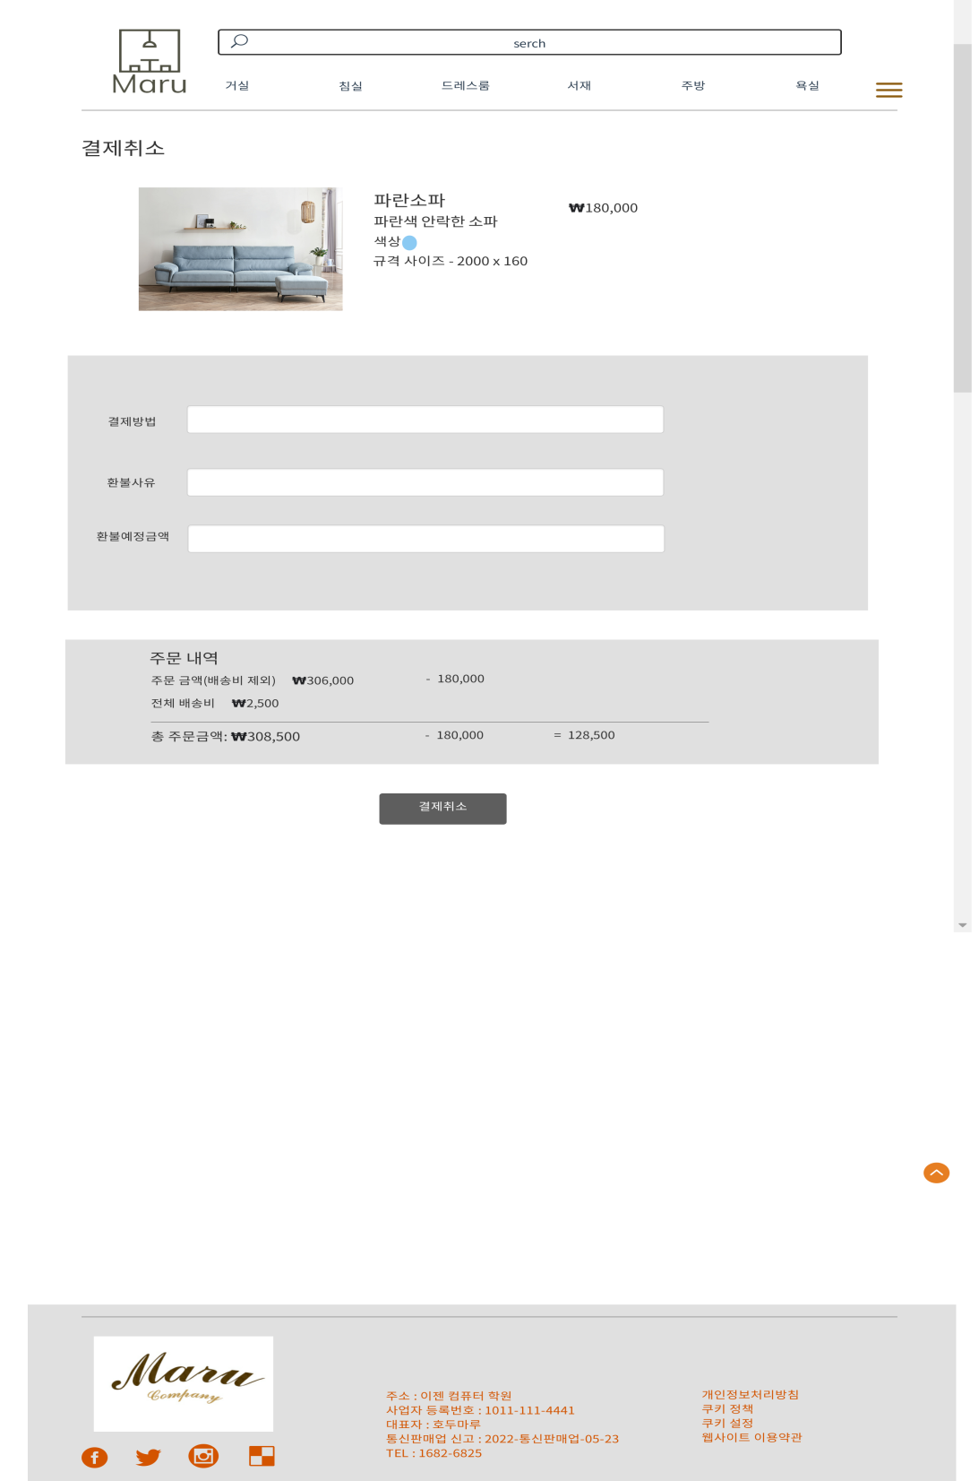
16. 결제취소페이지
1
결제취소페이지
결제한 후, 물건을 받기 전에 결제를 취소 할 수 있는 페이지
[1] 결제 취소할 품목을 보여준다
[2] 결제 할 때 사용했던 결제 방법을 보여준다
[3] 취소 사유에 대해 적는 란
[4] 환불금액을 보여준다
[5] 여러 물건 중 일부만 취소하는 경우 해당 항목의 금액을 제외하고, 구매하기로 결정한 제품들의 가격합산을 보여준다
[6] 버튼을 클릭하면 결제취소신청이 완료된다
1
1
1
1
1

Slide 17
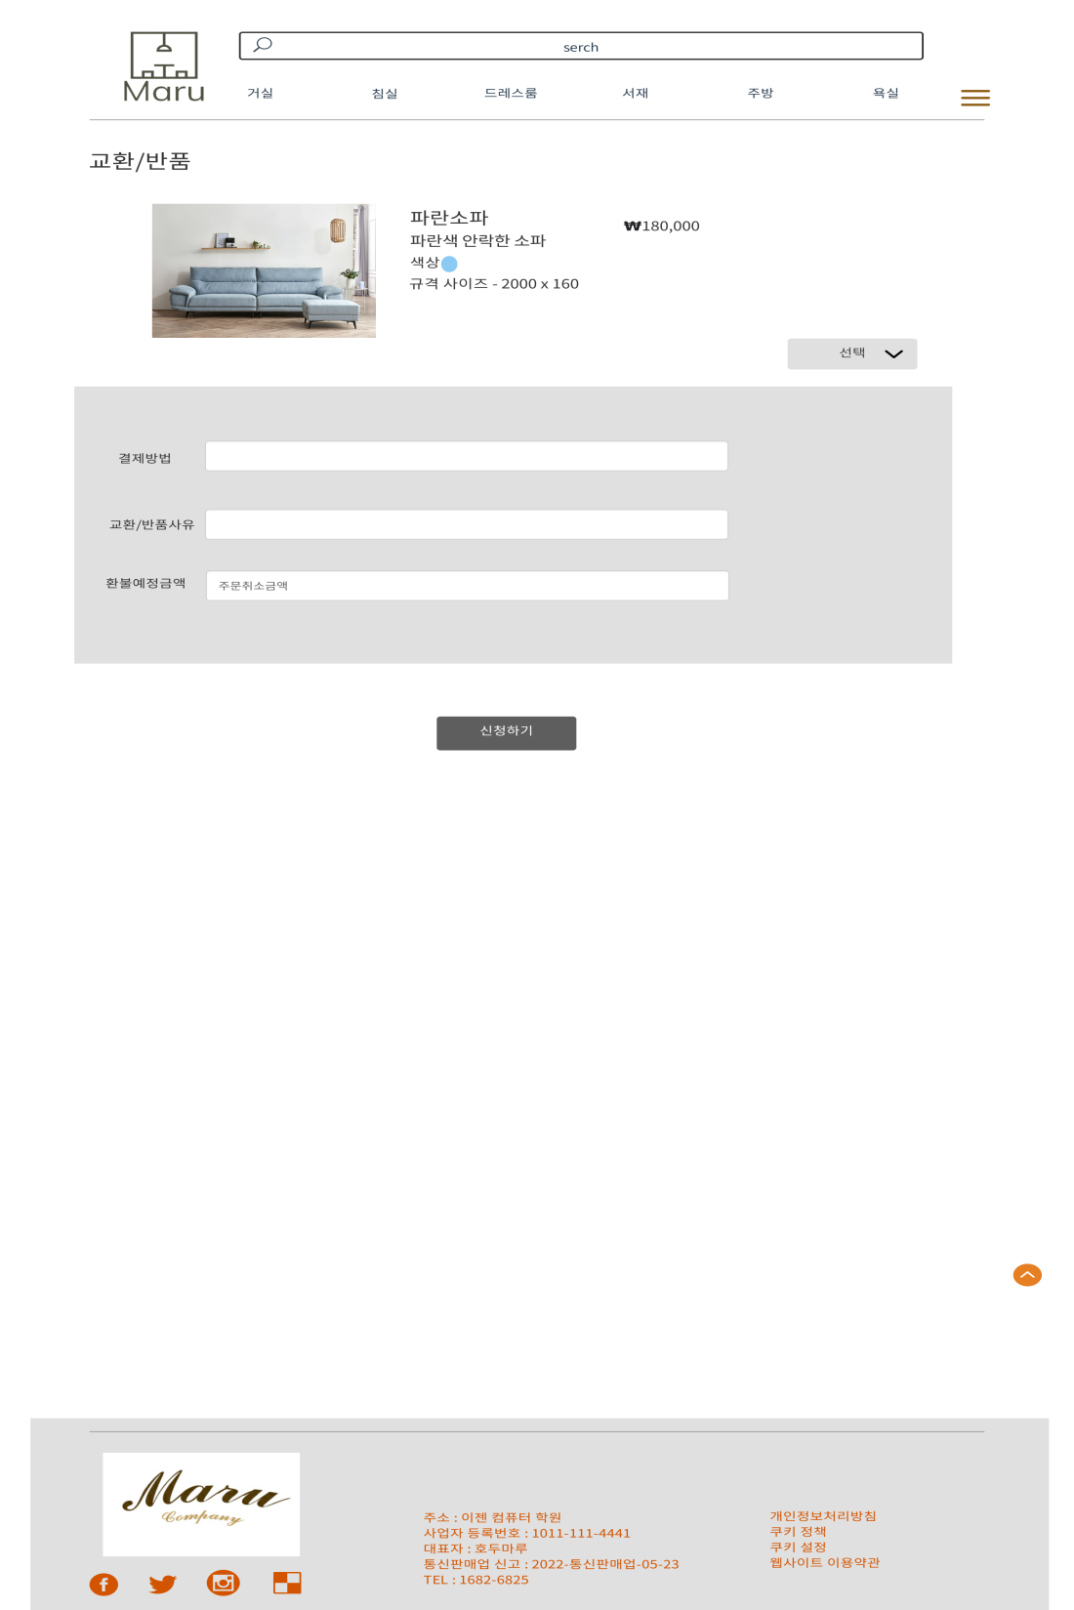
17. 교환/반품페이지
1
교환/반품페이지
물건을 받은 후에 교환하거나,반품하는 페이지
[1] 교환/반품할 품목을 보여준다
[2] 교환을 할 것 인지 반품을 할 것 인지 선택하는 버튼
[3] 결제 할 때 사용했던 결제 방법을 보여준다
[4] 교환/환불 사유에 대해 적는 란
[5] 환불예정금액을 보여준다
[6] 버튼을 클릭하면 신청이 완료된다
2
3
4
5
6

Slide 18
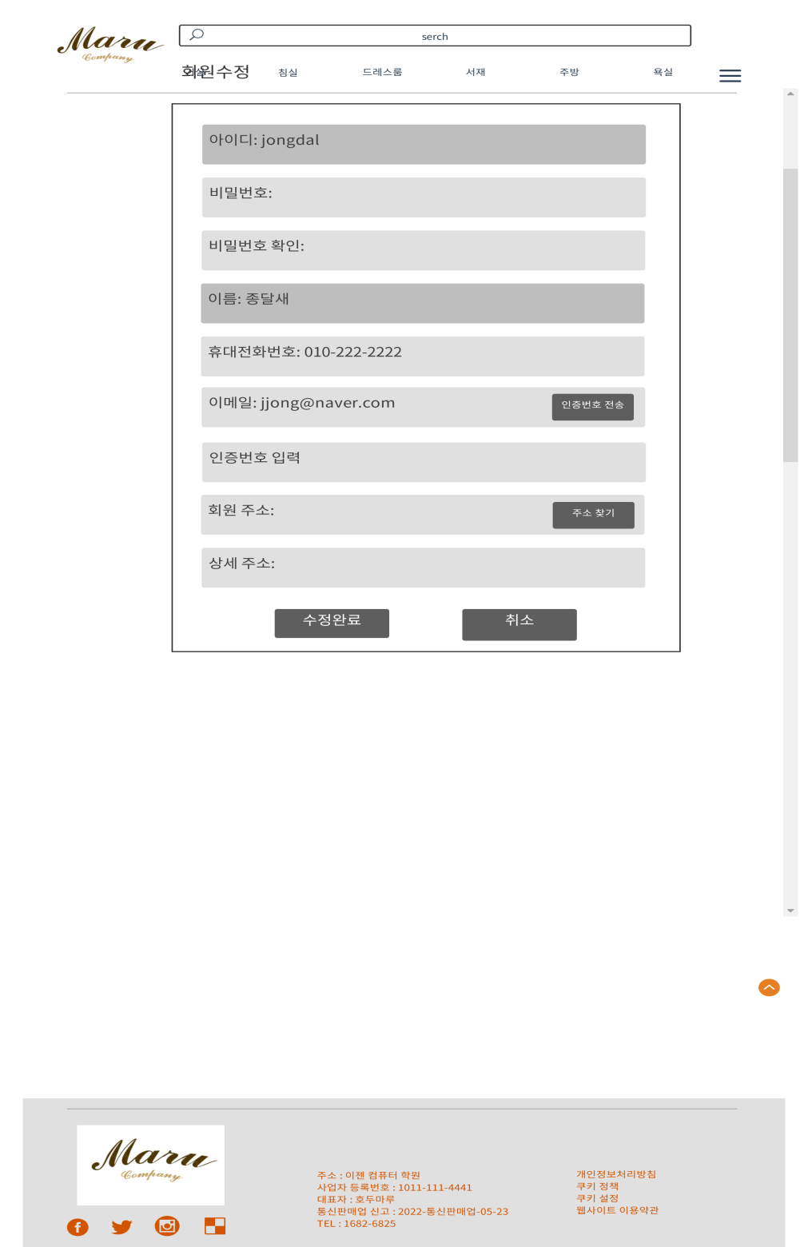
18. 회원 수정
1
[1] 회원수정페이지
버튼 1: 누르면 이메일 요청 창이 뜨도록 구현함
버튼 2: ‘주소찾기’버튼 클릭시 우편주소창이 연결되어 뜸
버튼 3: ‘수정완료’버튼을 누를 시 작성되었던 내용들이 sumit되어 서버로 보내짐
버튼 4: ‘취소’버튼을 누를 시 작성되었던 내용이 전부 초기화됨
1
2
3
4

Slide 19
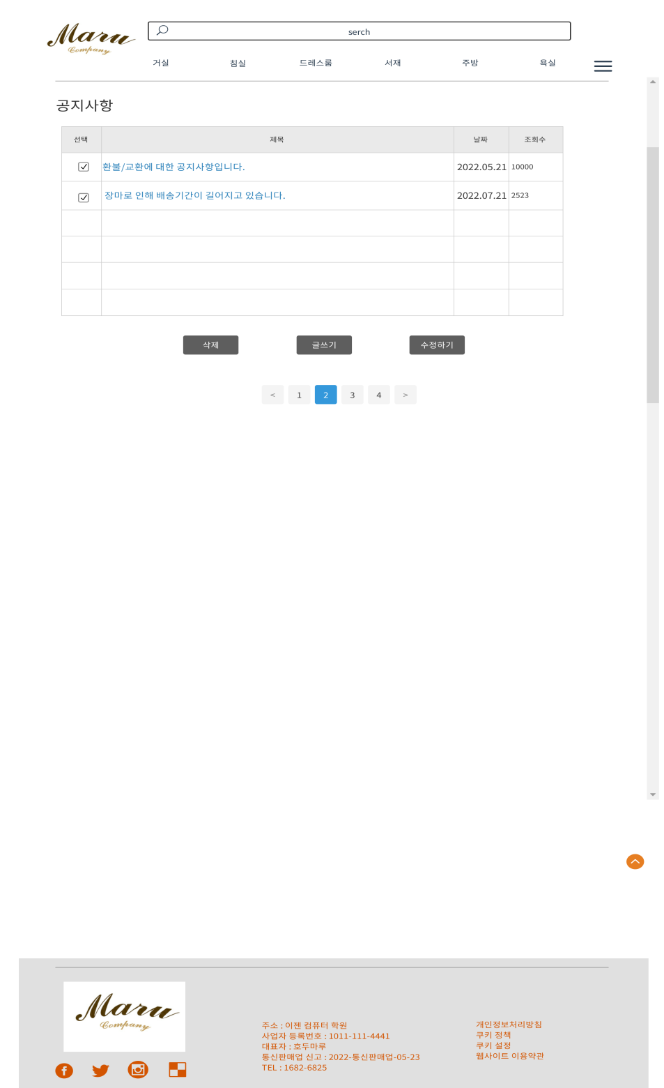
19. 공지 사항
1
1
2
[1] 공지사항
체크박스 1(관리자해당): 관리자가 해당 체크박스를 누르면 해당 행의 내용들이 전부 선택되어짐
이벤트 2(일반, 관리자해당): 해당 텍스트를 클릭하면 해당 공지사항 상세 페이지로 이동
버튼 3(관리자해당): ‘삭제’버튼을 누를 시 체크박스로 체크된 행의 내용이 전부 삭제 되어짐
버튼 4(관리자해당): ‘글쓰기’버튼을 클릭하면 관리자가 공지사항을 적을 수 있는 창이 뜸
버튼 5(관리자해당): ‘수정’버튼을 클릭하면 관리자가 체크가 되어 있는 공지사항을 수정할 수 있는 창이 뜸
3
4
5

Slide 20
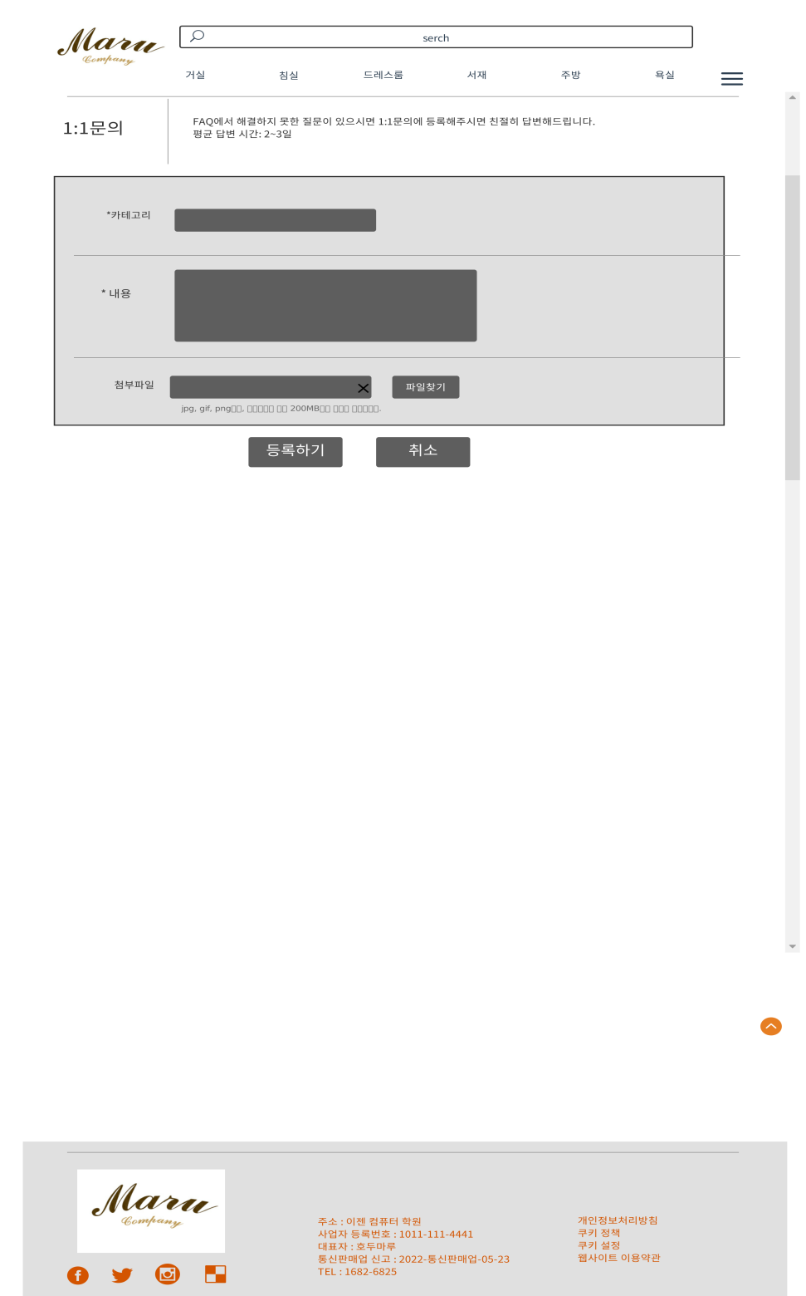
20. 1:1문의
1
1
[1] 1:1문의
이벤트 1: v를 누르면 메모장 형태로 ‘환불, 교환, 오배송, 배송관련문의, 사이트관련문의, 결제문의, 등’이 뜸
이벤트 2: ‘x’버튼을 누를 시 첨부되었던 파일이 초기화됨
이벤트 3: 해당 ‘파일찾기’버튼을 누르면 내 pc에서 올릴 수 있는 파일을 찾음
이벤트 4: ‘등록하기’버튼을 누르면 작성되었던 내용과 첨부파일이 서버로 submit되어짐
이벤트 5: 취소버튼을 누르면 해당 창이 닫히고 메인 창으로 돌아감
2
3
4
5

Slide 21
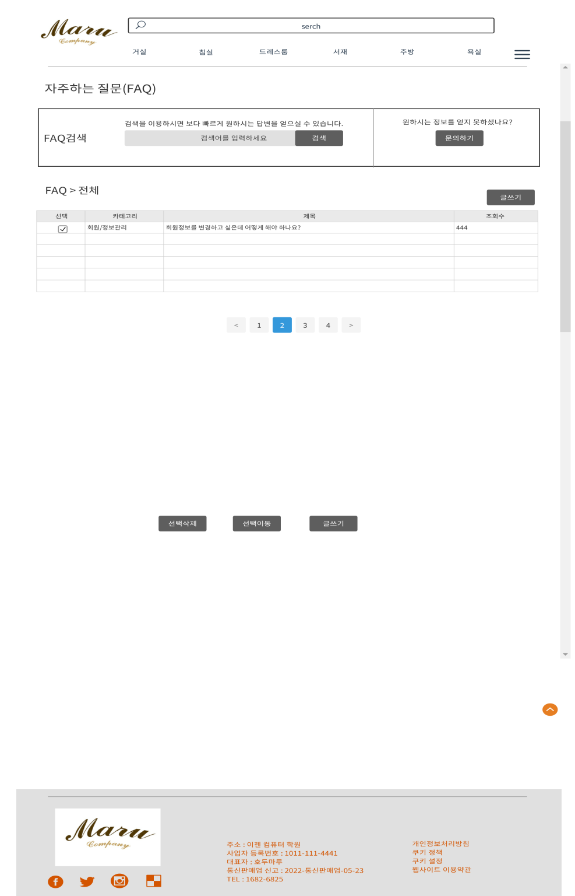
21. FAQ
1
1
2
[1]FAQ 검색창
이벤트 1: 텍스트박스에 찾고자 하는 내용을 적고 검색을 누르면 입력했던 내용이 들어간 글을 FAQ내에서 검색해서 보여줌
이벤트 2: ‘문의하기’버튼을 클릭하면 문의하기 페이지로 이동되어짐
[2]FAQ 전체창
이벤트 1(관리자해당): 체크박스를 체크하면 해당 행의 내용이 전부 체크되어짐
이벤트 2: ‘글쓰기’버튼을 누르면 공지사항-글쓰기 페이지로 이동되어짐
이벤트 3: 해당 버튼을 클릭하면 체크박스로 인해 체크되어져 있는 행이 삭제되어짐
이벤트 4: 해당 버튼을 클릭하면 체크박스로 인해 체크되어진 행을 위아래로 이동시킬 수 있음
2
2
1
3
4

Slide 22
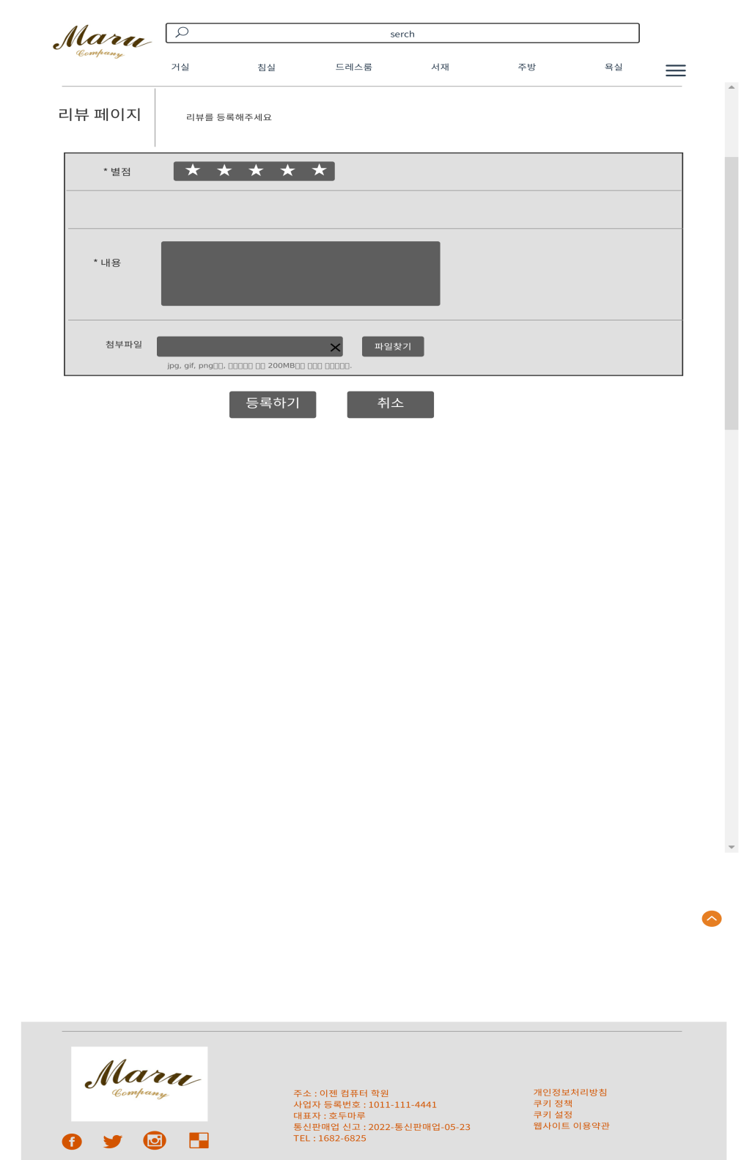
22. 리뷰 작성페이지
1
1
[1] 리뷰 페이지
이벤트 1: 아이콘 부분을 클릭하여 별점 데이터를 입력해줄 수 있음
이벤트 2: ‘x’버튼을 누를 시 첨부되었던 파일이 초기화됨
이벤트 3: 해당 ‘파일찾기’버튼을 누르면 내 pc에서 올릴 수 있는 파일을 찾음
이벤트 4: ‘등록하기’버튼을 클릭하여 작성한 내용을 서버로 submit함
이벤트 5: ‘취소’버튼을 누르면 작성되었던 내용들이 전부 리셋되어지고 마이페이지로 이동되어짐
2
3
4
5

Slide 23
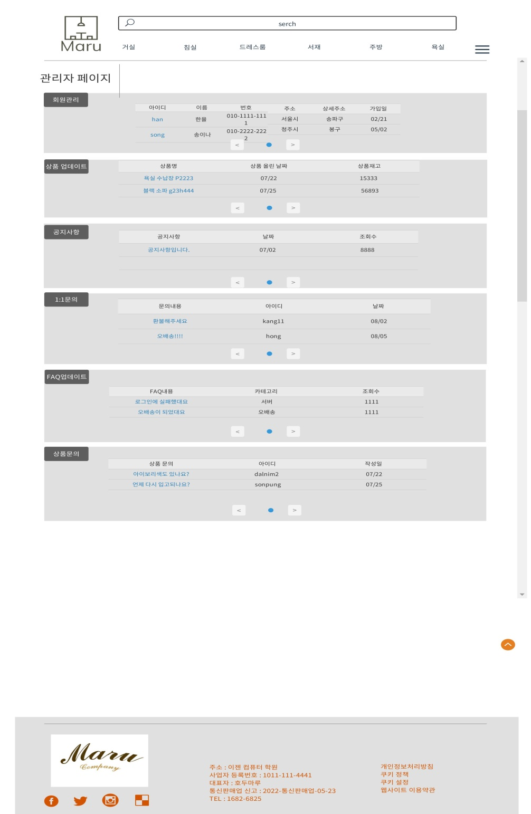
23. 관리자 페이지
1
1
[1] 관리자 페이지(로그인 창에서 들어갈 수 있음, 관리자 해당)
이벤트 1: 해당 링크들을 클릭하면 상품업데이트, 상품문의, 공지사항, 1:1문의, FAQ업데이트 페이지로 이동되어짐

Slide 24
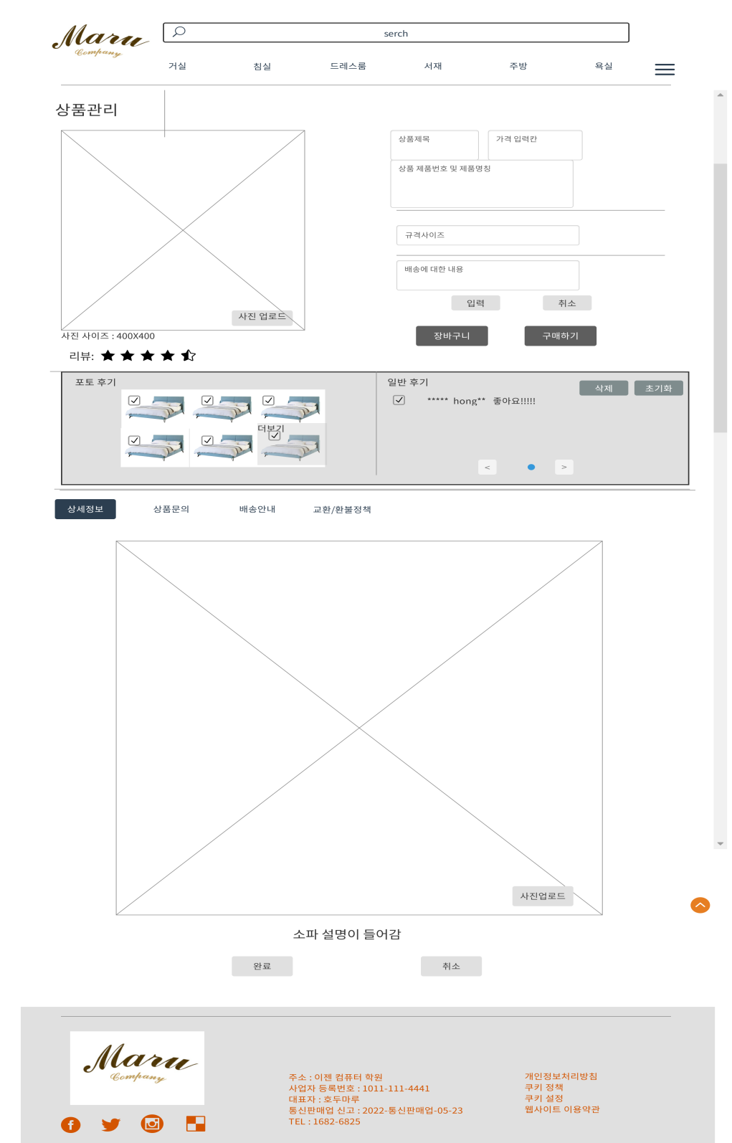
24. 관리자(상품관리) 페이지
1
[1] 관리자(상품업데이트) 페이지(관리자 해당)
이벤트 1: 사진업로드 버튼을 클릭하여 해당 상품에 대한 사진은 업로드 시킬 수 있음
이벤트 2: 작성되었던 내용들을 서버로 submit해주는 버튼
이벤트 3: 작성되었던 내용들을 전부 리셋시켜주는 버튼
이벤트 4: 해당 체크박스를 클릭시 포토후기, 일반 후기에 입력되어진 내용들이 체크되어짐
이벤트 5: 체크박스로 인해 체크되어 있는 데이터 내용을 삭제 시키는 버튼
이벤트 6: 삭제가 되었던 리뷰 내용들을 다시 복구시켜주는 버튼
[2] 관리자(상품업데이트) 페이지(관리자 해당)
1
2
3
5
6
4
2
1
2
3

Slide 25
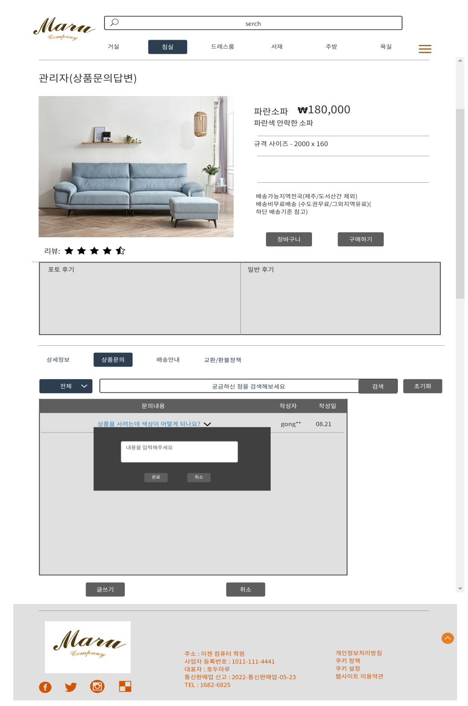
25. 관리자(상품문의답변)
[1] 관리자(상품문의답변) 페이지(관리자 해당)
이벤트 1: 사용자가 작성한 질문을 클릭하여 질문내용을 볼 수 있다
이벤트 2: 관리자가 답변을 작성하는 영역
이벤트 3: 관리자가 작성한 답변을 저장하는 입력버튼
이벤트 4: 관리자가 답변을 작성하던 도중 취소하는 취소버튼
1
1
2
3
4

Slide 26

26. 관리자(공지사항관리)
1
2
관리자(공지사항관리) 페이지(관리자 해당)
[1]: 작성된 공지사항의 제목, 클릭하여 자세한 내용을 볼 수 있다
[2]: 작성된 공지사항 목록에서 원하는 항목들을 선택하는 체크박스 [3]: 공지사항 글 삭제 버튼(체크박스에서 삭제하길 원하는 항목을
체크한 후 삭제버튼을 누르면 삭제된다)
[4]: 새로운 공지사항을 작성할 때 누르는 버튼 – 클릭하면 관리자
글쓰기 페이지로 이동
[5]: 기존에 작성된 공지사항을 수정 할 때 누르는 버튼 – 관리자가
수정할 글의 선택 버튼을 체크한 후 수정하기를 누르면
해당 글을 수정할 수 있는 페이지로 이동
3
4
5

Slide 27
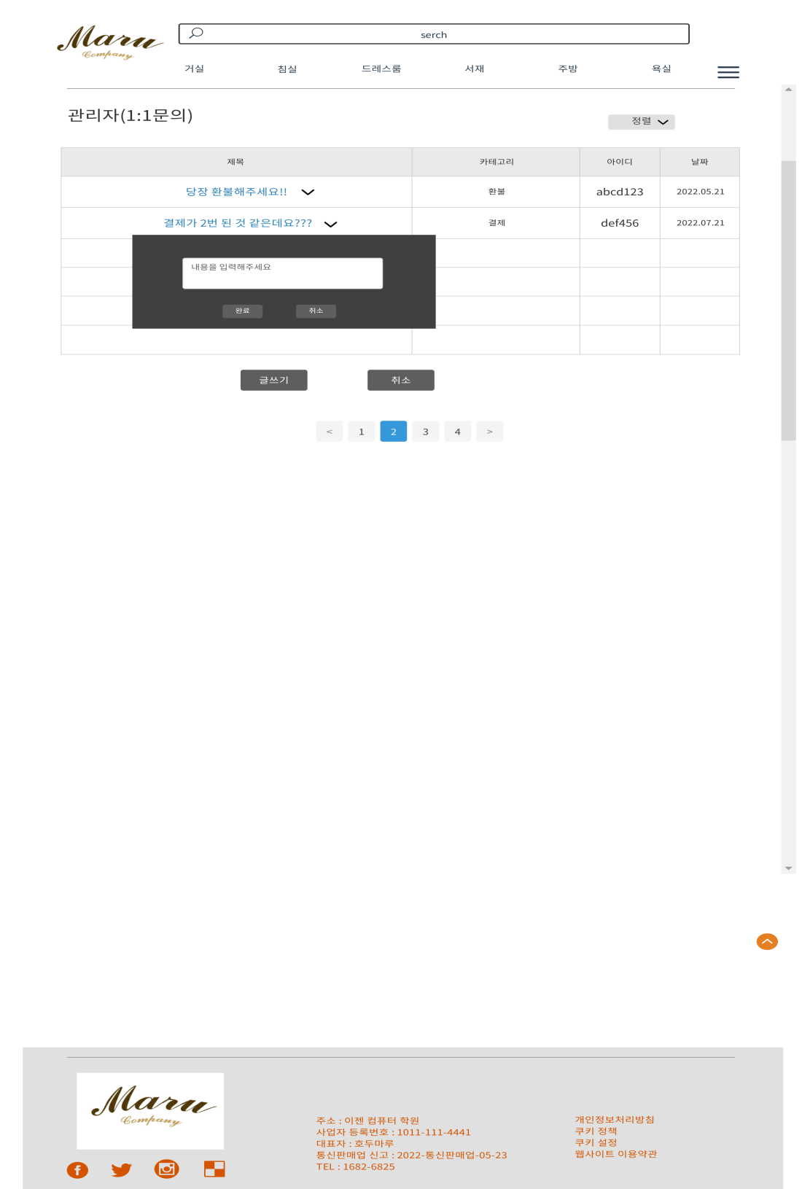
27. 관리자(1:1문의답변)
1
1
관리자(1:1문의답변) 페이지(관리자 해당)
[1]: 작성된 문의사항들을 조건 별로 정렬 하는 기능
(ex 카테고리,날짜순 등)
[2]: 질문에 답변을 하려면, 해당 질문의 제목을 클릭하면
질문 밑에 답변을 할 수 있는 입력창 이 나타난다
(1) 답변내용 입력
(2) 입력 내용 저장
(3) 취소버튼 - 입력내용 초기화 및 입력창 닫기
[3]: 취소버튼 – 이전페이지로 이동
1
2
3
3

Slide 28
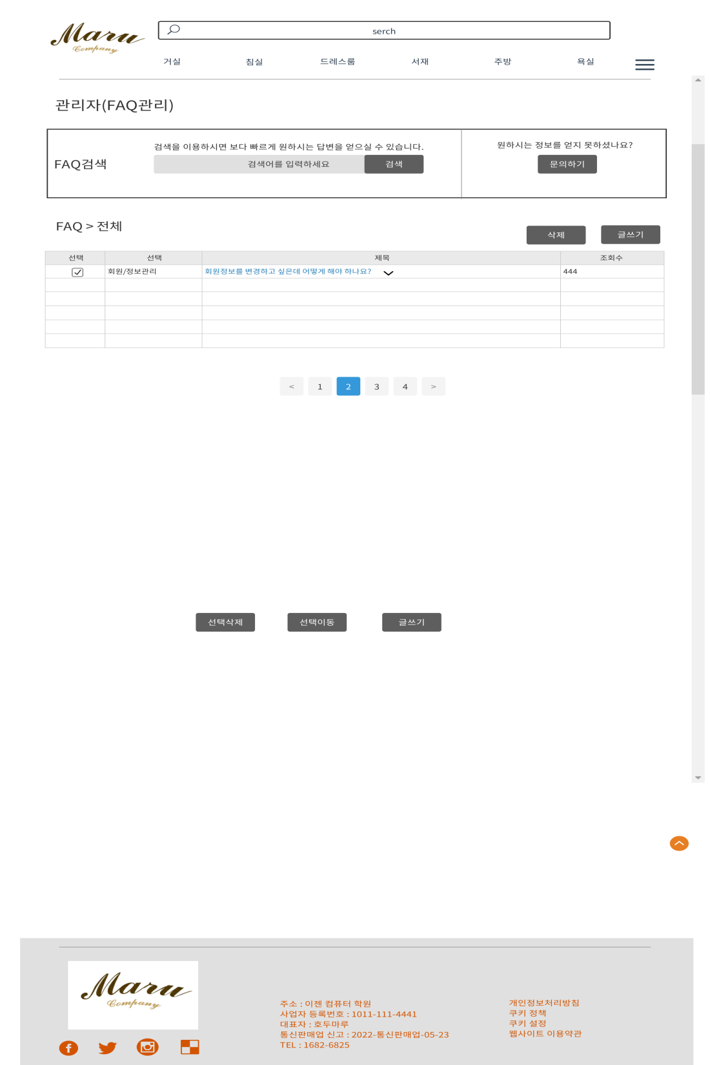
28. 관리자(FAQ수정)
관리자(FAQ수정)페이지(관리자 해당)
[1]: 항목선택 체크박스
[2]: 삭제버튼- 클릭 시 체크된 항목이 삭제된다
[3]: 새로운 항목을 작성할 때 누르는 버튼 – 클릭하면 관리자
글쓰기 페이지로 이동
2
3
1
1

Slide 29

29. 관리자(글쓰기)
1
관리자(글쓰기)페이지(관리자 해당)
- 공지사항,FAQ 글 작성시 연결되는 페이지
[1]: 어떤 페이지에 작성할 글인지 카테고리를 선택한다
[2]: 첨부파일 등록 – 글 작성시 원하는 파일을 업로드 할 수 있는
영역(파일첨부는 하나만 가능하다)
(1) 파일 찾기 버튼 – 버튼을 클릭하면 파일 탐색 창이 열리고
원하는 파일을 선택해 첨부할 수 있다
[3]: 등록버튼 - 작성이 끝나면 작성한 글을 등록 할 때 클릭한다.
[4]: 취소버튼 - 작성을 취소하고 이전페이지로 넘어간다
2
1
3
4

